Slide 1
Синхронизация половой охоты коров на предприятии
СПК «Чутырский», ветеринарный врач-гинеколог Бутолина С.Р.

Slide 2
Характеристика хозяйства
Животноводство
Поголовье крс 2264 гол,
Коров 870 гол
Удой молока от 1 коровы 7881 кг
Жир 3,72%
Белок 3,09%
Растениеводство
Общая земельная площадь 6161 га
Урожайность зерна в бункерном весе 25,9 ц/га
Экономические показатели
Среднесписочное количество работающих 248 чел
Рентабельность производства молока 3,9%
Среднемесячная заработная плата 23337 руб.

Slide 3
Актуальность проекта
Показатели | 2015г
Поголовье коров В том числе с продуктивностью свыше 8000 кг,% | 820 13,8
Плодотворное осеменение по первому разу,% | 32,9
Сервис-период, дн | 138
Выход телят,% | 80
Количество осеменений на 1 стел.гол | 2,5
Применение синхронизации половой охоты у коров с целью увеличения выхода телят и эффективного использования рабочего времени осеменатора.

Slide 4
Цели и задачи
Цель: Организация эффективного воспроизводства стада
Задачи:
Эффективное лечение заболеваний органов репродуктивной системы;
Применение синхронизации и внедрение УЗ-сканера для выявления ранней диагностики стельности и заболеваний органов репродуктивной системы;
Эффективное использование рабочего времени осеменаторов.

Slide 5
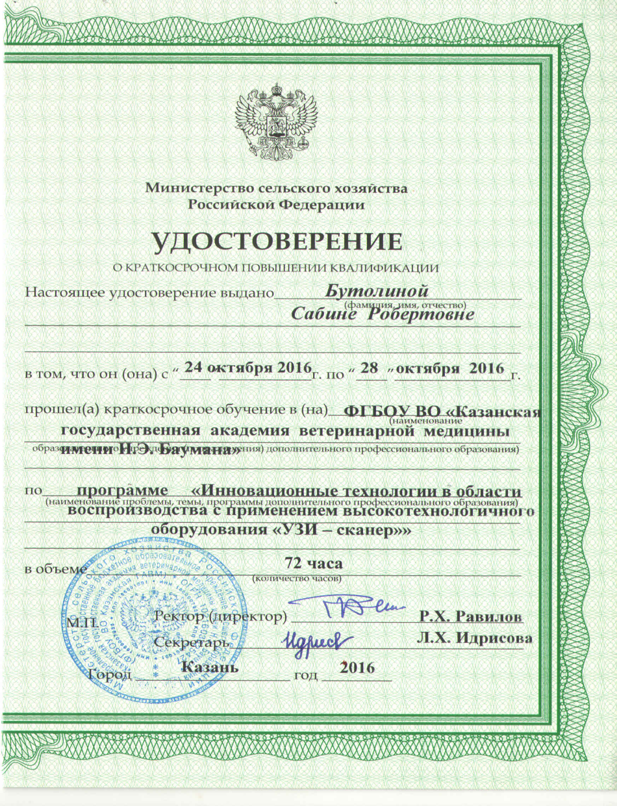
Работа ветеринарного врача гинеколога

Slide 6
Лечебно-профилактические мероприятия
Новотельная корова
Проблемные коровы
(второе осеменение со 105-110 дня )
Ректальное исследование
с 5 дня отела
Схема овсинг
Термометрия
с 1-10 день отела
Здоровая корова
<39,5C
>39,5C
Субинволюция матки
Эндометрит
Задержание последа
Эндометрит
Смотреть протокол лечения №1
Смотреть протокол лечения №2
Смотреть протокол лечения №3
32 дня от отела
Нестельная
Схема прессинг
(осеменение 70 дн)
Стельная

Slide 7
Достигнутые результаты
Показатели | 2016г | 2017г | 2018г | Прогноз на 2019г
Поголовье, дойное стадо,гол. В том числе с продуктивностью свыше 8000 кг, % | 820 12,7 | 870 20,7 | 870 29,3 | 890 37
Выход телят, % | 80 | 86 | 85 | 84
Сервис-период, дн | 138 | 121 | 122 | 126
Количество осеменений на одно плодотворное | 2,2 | 1,6 | 1,7 | 1,8
Продолжительность производственного использования коров, отелов | 3,2 | 3,4 | 3,3 | 3,3
Сред. удой молока от одной коровы, кг | 7191 | 7560 | 7881 | 8137

Slide 8
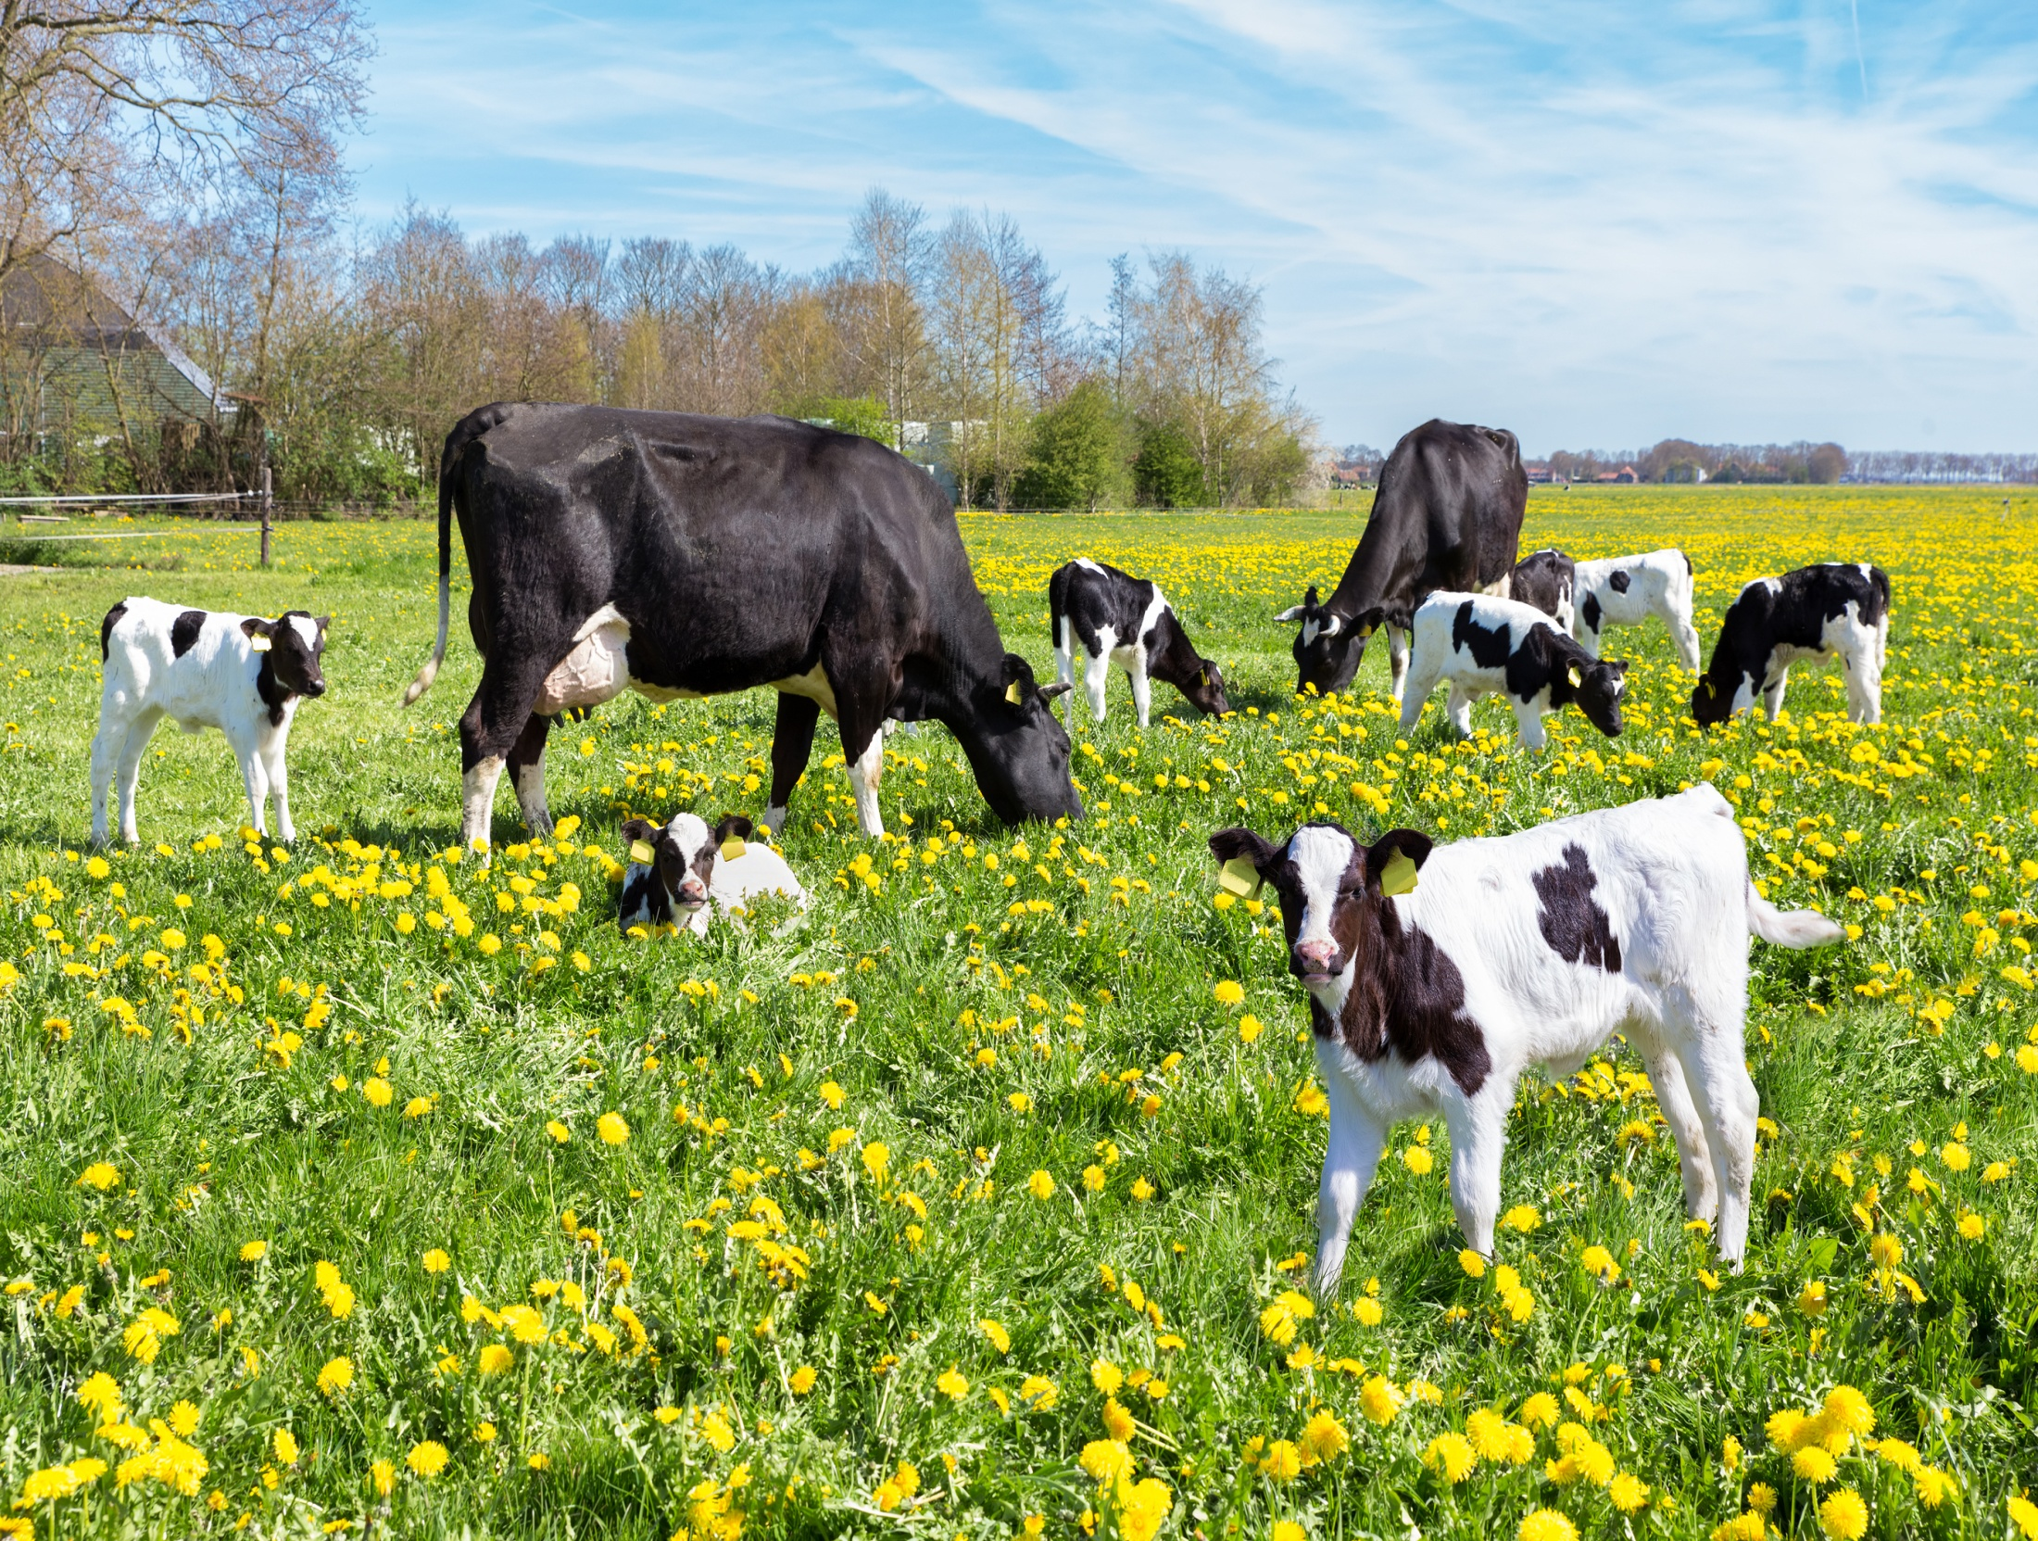
Спасибо за внимание!

